Slide 1
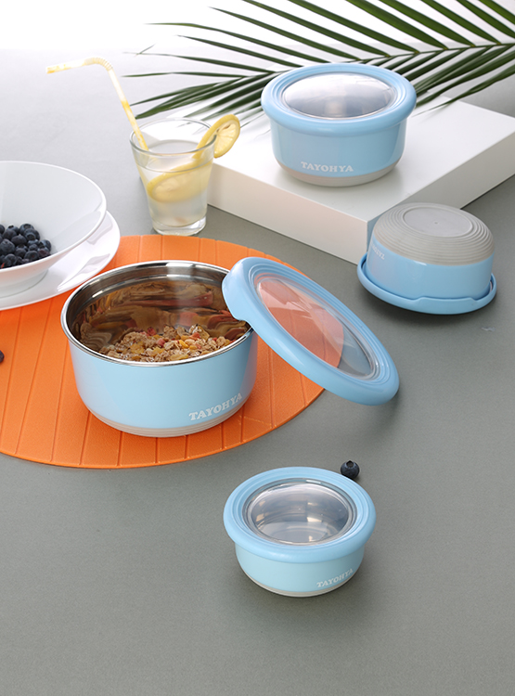

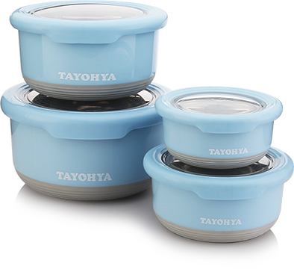
市场参考价：188.00
批发价：70.00
缤纷蓝圆形不锈钢保鲜盒
四件套
TA010302004ZZ
规格：小号:220mL 中号:420mL
大号:730mL 加大号:1.2L
材质：PP+SBC+304不锈钢
装箱明细：18pcs/箱
1.密封圈设计，有效方式汤汁洒漏。
2.透明视窗设计，食材一目了然。
3.不锈钢盒身，清洗方便。
4.环保PP外壳，双层隔热。
5.底部圈纹设计，防滑、耐磨

